Slide 1



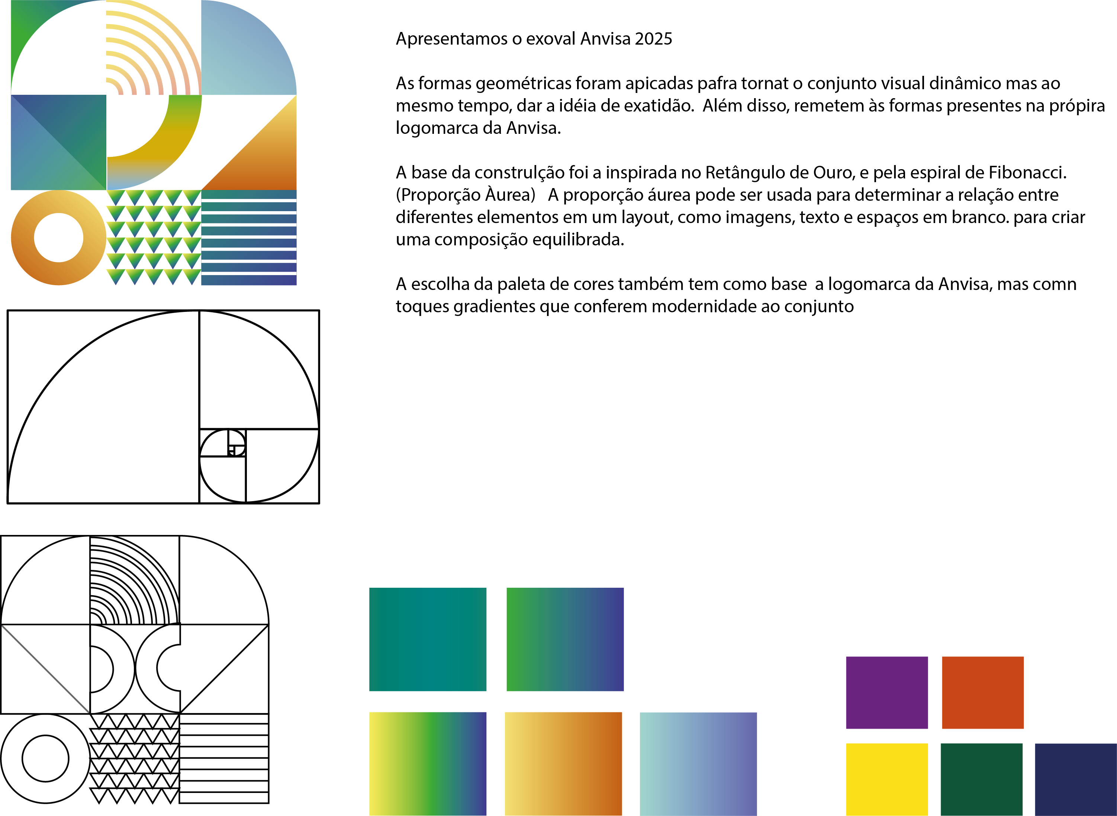
CONSTRUÇÃO DA AGENDA REGULATÓRIA 2026-2027: EDITAL DA LISTA PRELIMINAR DE TEMAS
Realização:
Agência Nacional de Vigilância Sanitária
Coordenação de Gestão da Transparência e Acesso à Informação - CGTAI
Gerência-Geral de Conhecimento, Inovação e Pesquisa - GGCIP
Coordenação de Processos Regulatórios - CPROR
Assessoria de Melhoria da Qualidade Regulatória – ASREG
Gabinete do Diretor-Presidente - GADIP
21 de agosto de 2025

Slide 2

SOBRE A AGENDA REGULATÓRIA
CONCEITO
Instrumento de planejamento, que tem a finalidade de conferir previsibilidade e dar transparência à atividade regulatória normativa
DIRETRIZES E PROCEDIMENTOS
MANUAL-F-ANVISA-009 – Manual de diretrizes e procedimentos para a gestão da Agenda Regulatória - Versão 01
HISTÓRICO
Anvisa pioneira na publicação de Agendas, sendo a primeira em 2009 e a próxima Agenda 2026-2027 será a décima!!!
PREVISIBILIDADE
Em média 83% dos atos normativos publicados pela Anvisa estão previstos na Agenda Regulatória

Slide 3
SOBRE A AGENDA REGULATÓRIA
Painel de Acompanhamento de Temas e Propostas Regulatórias (atualização diária)
Planilha de acompanhamento de temas e propostas regulatória (atualização quinzenal)
Painel de Monitoramento da Agenda Regulatória (atualização trimestral - julho/25)
Temas da Agenda Regulatória possuem cronogramas planejados com divulgação e monitoramento que podem ser acompanhados por meio de painéis e planilha no portal da Anvisa.

Slide 4

CRONOGRAMA DE CONSTRUÇÃO DA AGENDA 2026-2027
Realização de atividades prévias para iniciar a construção da AR
Realização de consulta à Sociedade e ao SNVS
Avaliação das Contribuições, Priorização e Seleção dos Temas
Deliberação da Agenda pela Diretoria Colegiada
Jul/25
Set/25
Nov/25
Jun/25
Elaboração da Lista Preliminar de Temas
15 Ago/25 a 15 Set/25 (30 dias)
Out/25
Composição e Validação da Lista Final de Temas
Dez/25
Consolidação
das contribuições
1ª etapa
2ª etapa
3ª etapa
4ª etapa

Slide 5

CRONOGRAMA DE CONSTRUÇÃO DA AGENDA 2026-2027
Realização de atividades prévias para iniciar a construção da AR
Realização de consulta à Sociedade e ao SNVS
Avaliação das Contribuições, Priorização e Seleção dos Temas
Deliberação da Agenda pela Diretoria Colegiada
Jul/25
Set/25
Nov/25
Jun/25
Elaboração da Lista Preliminar de Temas
15 Ago/25 a 15 Set/25 (30 dias)
Out/25
Composição e Validação da Lista Final de Temas
Dez/25
Consolidação
das contribuições
1ª etapa
2ª etapa
3ª etapa
4ª etapa

Slide 6
1ª ETAPA –LISTA PRELIMINAR
Envolvidos
Áreas técnicas da Anvisa
Período
01 a 16 de julho de 2025
Ferramenta
Aplicativo de Monitoramento da Agenda
Procedimento
No aplicativo as áreas técnicas indicaram as propostas a serem migradas da AR 24-25 para AR 26-27 e também novos temas
As indicações de todas as áreas foram consolidadas formando a lista preliminar

Slide 7
1ª ETAPA – LISTA PRELIMINAR
MACROTEMAS | MIGRADO AR 24-25 | NOVO TEMA | TOTAL TEMAS
Agrotóxicos | 9 | 0 | 9
Alimentos | 20 | 10 | 30
Assuntos Transversais | 11 | 0 | 11
Cosméticos | 3 | 1 | 4
Farmacopeia | 2 | 0 | 2
Insumos Farmacêuticos | 1 | 1 | 2
Laboratórios Analíticos | 1 | 0 | 1
Medicamentos | 23 | 0 | 23
Organização e Gestão do SNVS | 3 | 0 | 3
Portos, Aeroportos e Fronteiras | 3 | 0 | 3
Produtos para a Saúde | 5 | 3 | 8
Saneantes | 2 | 0 | 2
Sangue, Tecidos, Células e Órgãos | 3 | 0 | 3
Serviços de Interesse para a Saúde | 1 | 0 | 1
Serviços de Saúde | 7 | 1 | 8
Tabaco | 3 | 2 | 5
Total Geral | 97 | 18 | 115
85% dos temas da lista migrados AR 24-25!
97 Temas Migrados AR 24-25
18 Novos Temas
115 Temas
Novos Temas em Alimentos (10), Cosméticos (1), Insumos Farmacêuticos (1), Produtos para a Saúde (3), Serviços de Saúde (1) e Tabaco (2).
Maior concentração de temas em Alimentos (30), Medicamentos (23) e Assuntos Transversais (11).

Slide 8
1ª ETAPA – LISTA PRELIMINAR
ASSUNTOS TRANVERSAIS*
TOTAL DE 11 TEMAS, DENTRE ELES:
Boas práticas em farmácias e drogarias
AGROTÓXICOS
TOTAL DE 9 TEMAS, DENTRE ELES:
Critérios para avaliação e classificação toxicológica
COSMÉTICOS
TOTAL DE 4 TEMAS, DENTRE ELES:
Personalização de produtos cosméticos
Análise e deliberação de recursos administrativos submetidos à Gerência-Geral de Recursos
Controle e Fiscalização de Substâncias sob Controle Especial
Estratégias para consumo seguro de cosméticos e saneantes por pessoas com deficiência visual
Aproveitamento das avaliações toxicológicas, para fins de registro
Regulamentação da fiscalização de propaganda de agrotóxicos
Regularização, comercialização e uso de produtos destinados a fixar e/ou modelar os cabelos
Regulamento Técnico para empresas que exerçam atividade de fracionamento de Produtos de Higiene Pessoal, Cosméticos e Perfumes com venda direta ao consumidor
*Assuntos transversais são aqueles que envolvem mais de uma área de atuação da Anvisa.

Slide 9
1ª ETAPA – LISTA PRELIMINAR
ALIMENTOS
TOTAL DE 30 TEMAS, DENTRE ELES:
Banimento do uso de Bisfenol A (BPA) na elaboração de materiais em contato com alimentos
Boas Práticas para Serviços de Alimentação
Regulamentação da rotulagem de ausência de glúten em alimentos
Regulamentação dos alimentos plant-based
Revisão da regulamentação de matérias estranhas em alimentos
10 novos temas:
Banimento do uso de Bisfenol A (BPA) na elaboração de materiais em contato com alimentos
Regulamentação da rotulagem de ausência de glúten em alimentos
Regulamentação do uso de tecnologia para transmissão de informações na rotulagem de alimentos
Revisão da regulamentação de enriquecimento e restauração de alimentos
Revisão da regulamentação de matérias estranhas em alimentos
Revisão da regulamentação dos requisitos sanitários do gelo saborizado para bebidas
Revisão da regulamentação sobre a avaliação de risco à saúde humana de medicamentos veterinários, limites máximos de resíduos (LMR) em alimentos de origem animal e métodos de análise
Revisão da regulamentação sobre materiais, embalagens e equipamentos celulósicos destinados a entrar em contato com alimentos
Revisão da regulamentação sobre monômeros, outras substâncias iniciadoras e polímeros autorizados para a elaboração de embalagens e equipamentos plásticos em contato com alimentos
Revisão da regulamentação sobre o uso de alegações de propriedades funcionais e de saúde em alimentos

Slide 10
1ª ETAPA – LISTA PRELIMINAR
FARMACOPEIA
TOTAL DE 2 TEMAS:
Implementação das Boas Práticas Farmacopeicas na Farmacopeia Brasileira
INSUMOS FARMACÊUTICOS
TOTAL DE 2 TEMAS:
Requisitos de Boas Práticas para o fracionamento e distribuição de insumos farmacêuticos
LABORATÓRIOS ANALÍTICOS
TOTAL DE 1 TEMA:
Revisão das Boas Práticas para Laboratórios de Controle de Qualidade
Revisão dos colegiados da Farmacopeia Brasileira e do Regimento Interno desses colegiados
Atualização da norma que regulamenta o Dossiê de Insumo Farmacêutico Ativo (DIFA) e a Carta de Adequação de Dossiê de Insumo Farmacêutico Ativo (CADIFA)

Slide 11
1ª ETAPA – LISTA PRELIMINAR
MEDICAMENTOS
TOTAL DE 23 TEMAS, DENTRE ELES:
ORGANIZAÇÃO E GESTÃO DO SNVS
TOTAL DE 3 TEMAS:
PORTOS, AEROPORTOS E FRONTEIRAS
TOTAL DE 3 TEMAS:
Controle Sanitário de Aeronaves e Aeroportos com Foco no Risco Sanitário
Classificação dos riscos das atividades econômicas sujeitas à vigilância sanitária
Alinhamento internacional da validação de métodos analíticos para medicamentos
Atualização dos requisitos técnicos e regulatórios para o registro de Produtos Biológicos
Formalização do Sistema Nacional de Farmacovigilância
Regramento para a aprovação de nomes para medicamentos e formação de famílias de medicamentos
Organização do Sistema Nacional de Vigilância Sanitária (SNVS) e descentralização das ações de inspeção e fiscalização sanitária
Harmonização de procedimentos no âmbito do SNVS
Controle sanitário de portos e embarcações
Revisão do Regulamento técnico de bens e produtos importados para fins de Vigilância Sanitária

Slide 12
1ª ETAPA – LISTA PRELIMINAR
PRODUTOS PARA A SAÚDE
TOTAL DE 8 TEMAS, DENTRE ELES:
SANEANTES
TOTAL DE 2 TEMAS:
SANGUE, TECIDOS, CÉLULAS E ÓRGÃOS
TOTAL DE 3 TEMAS:
Atualização do marco regulatório sobre pigmentos para tatuagem
Elaboração de marco legal para as alterações pós registro de produtos de terapia avançada
Requisitos para a regularização de agentes biológicos (macroorganismos) para fins de controle de vetores e patógenos em ambientes urbanos
Revisão da regularização de software como dispositivo médico
Ordenamento regulatório de tecnovigilância com foco nas empresas detentoras de registro de produtos para saúde
Vigilância Pós-Uso de Produtos Saneantes
Boas Práticas em produtos do sangue para fins não transfusionais
Atualização dos requisitos sanitários relativos às Boas Práticas no Ciclo do Sangue

Slide 13
1ª ETAPA – LISTA PRELIMINAR
SERVIÇOS DE INTERESSE PARA A SAÚDE
TOTAL DE 1 TEMA:
SERVIÇOS DE SAÚDE
TOTAL DE 8 TEMAS, DENTRE ELES:
TABACO
TOTAL DE 5 TEMAS, DENTRE ELES:
Requisitos sanitários para os serviços de acolhimento a idosos
Boas práticas em farmácias e drogarias
Requisitos Sanitários para funcionamento de Laboratórios Clínicos e postos de coleta laboratorial
Requisitos sanitários para serviços que prestam assistência odontológica
Diálise a Beira Leito
Controle da cadeia de suprimentos de produtos fumígenos
Embalagem de produtos fumígenos
Exposição dos produtos nos pontos de venda
Registro de produtos fumígenos derivados do tabaco

Slide 14
CRONOGRAMA DE CONSTRUÇÃO DA AGENDA 2026-2027
Realização de atividades prévias para iniciar a construção da AR
Realização de consulta à Sociedade e ao SNVS
Avaliação das Contribuições, Priorização e Seleção dos Temas
Deliberação da Agenda pela Diretoria Colegiada
Jul/25
Set/25
Nov/25
Jun/25
Elaboração da Lista Preliminar de Temas
15 Ago/25 a 15 Set/25 (30 dias)
Out/25
Composição e Validação da Lista Final de Temas
Dez/25
Consolidação
das contribuições
1ª etapa
2ª etapa
3ª etapa
4ª etapa

Slide 15
2ª ETAPA -
CONSULTA À SOCIEDADE
PERÍODO DA CONSULTA
15 de Agosto a 15 de Setembro/2025 (30 dias)
QUEM DEVE PARTICIPAR?
Todos os interessados, incluindo os entes do SNVS
Preencher formulário eletrônico da consulta no LimeSurvey
FORMAS DE PARTICIPAÇÃO
COMO PARTICIPAR?
Deve ser preenchido um formulário por macrotema
Disponibilizado Instrutivo para orientar as contribuições
Opinar sobre os Temas da Lista Preliminar elaborada pela Anvisa (Concordar, Discordar, Alterar)
Sugerir Novo Tema Fora da Lista Preliminar

Slide 16
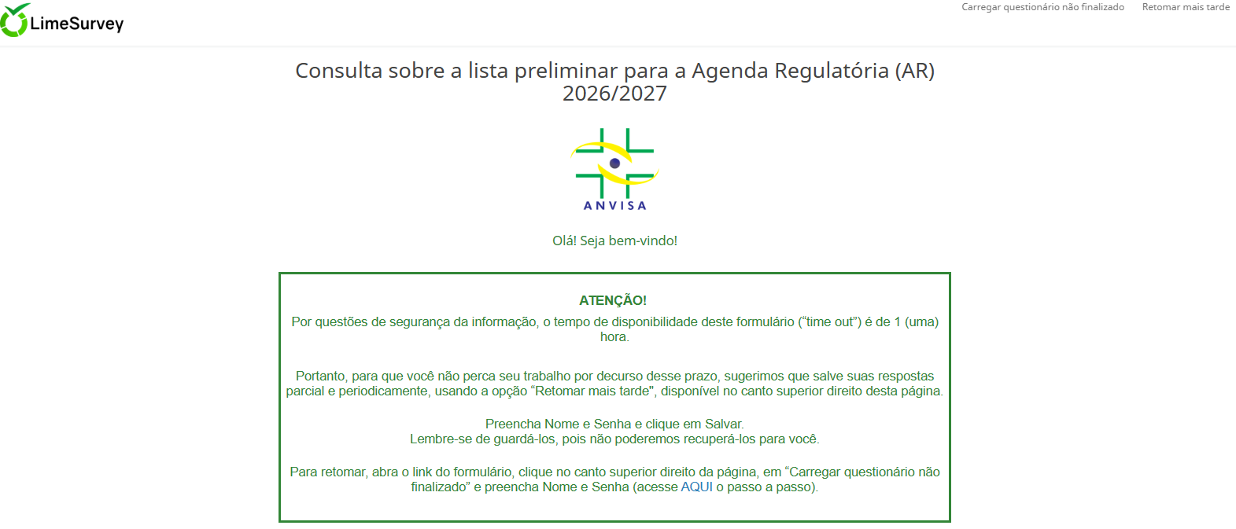
2ª ETAPA – CONSULTA À SOCIEDADE
Passo a Passo para salvar questionário no LimeSurvey

Slide 17
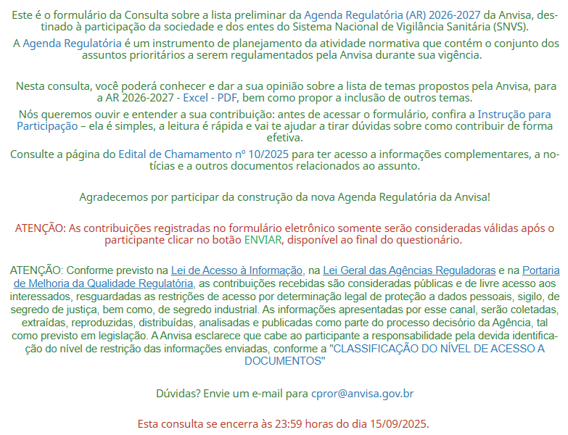
2ª ETAPA – CONSULTA À SOCIEDADE

Slide 18
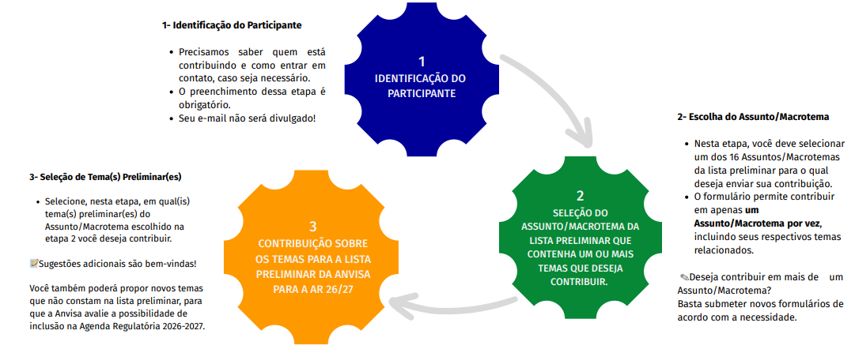
2ª ETAPA – CONSULTA À SOCIEDADE

Slide 19
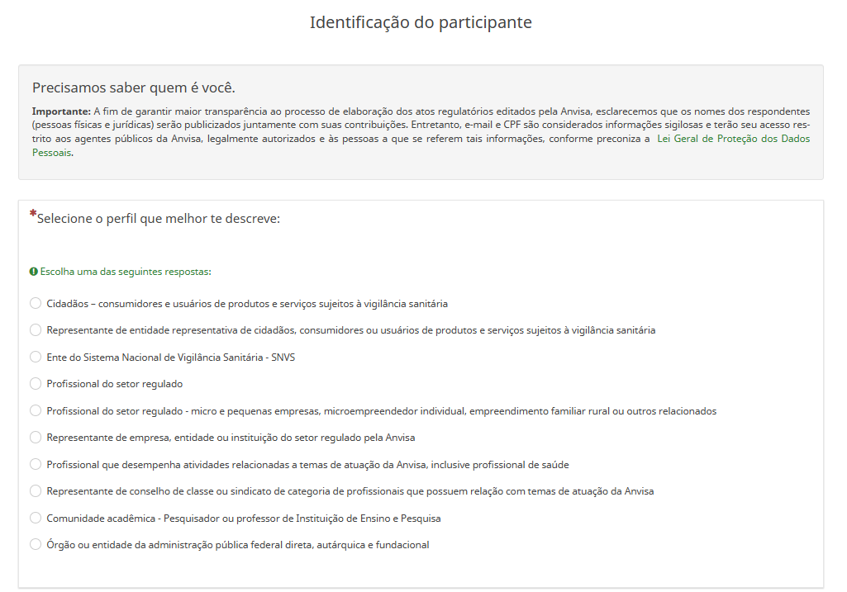
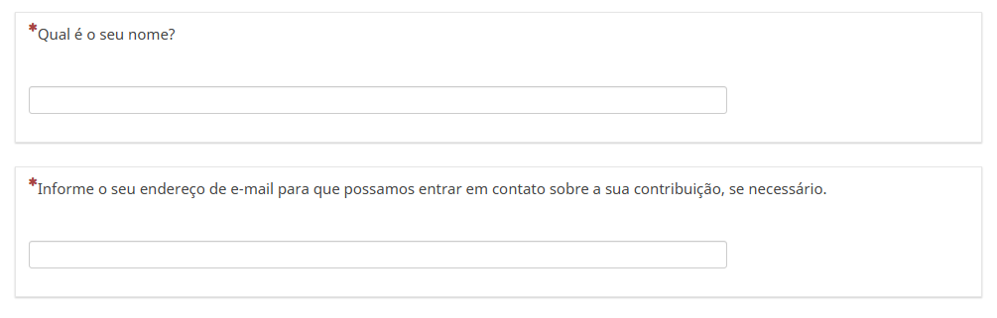
2ª ETAPA – CONSULTA À SOCIEDADE
1 - IDENTIFICAÇÃO DO PARTICIPANTE
Qualquer interessado pode contribuir nesta consulta, mas é importante que a Anvisa saiba quem é o autor da contribuição:
Nome, e-mail e dados do perfil
Informações adicionais para relacionar você ao órgão, à entidade, ou à instituição que representa ou à qual está vinculado

Slide 20
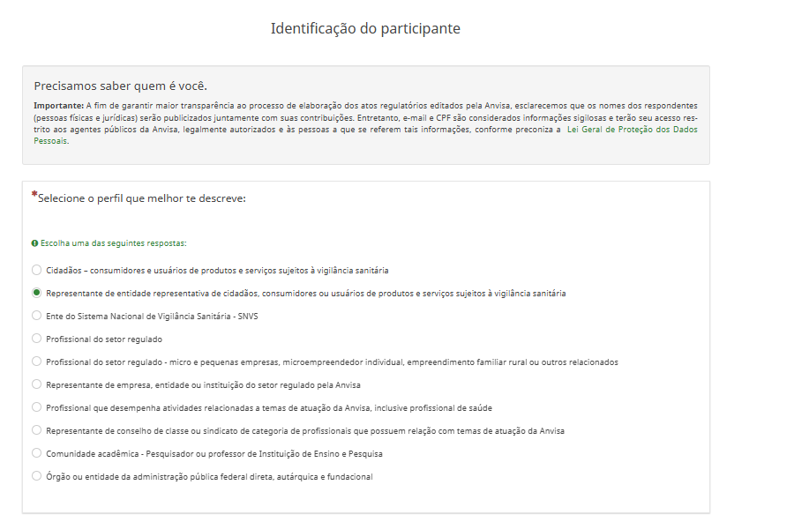
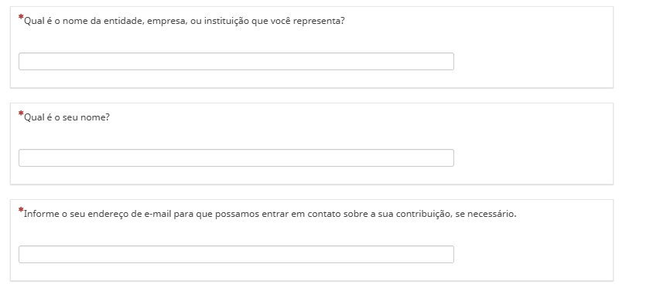
2ª ETAPA – CONSULTA À SOCIEDADE

Slide 21
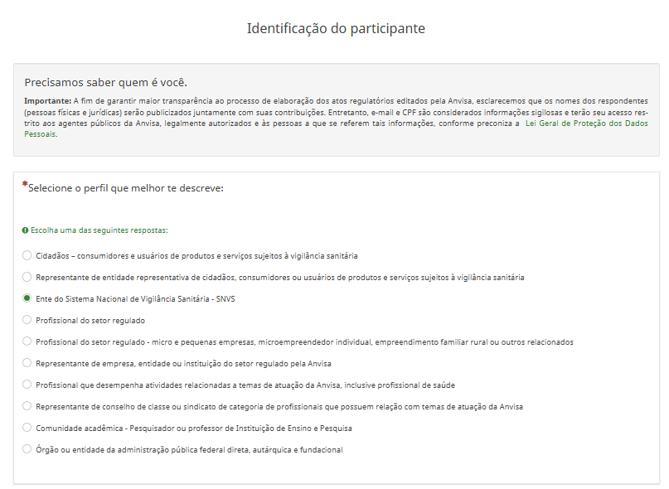
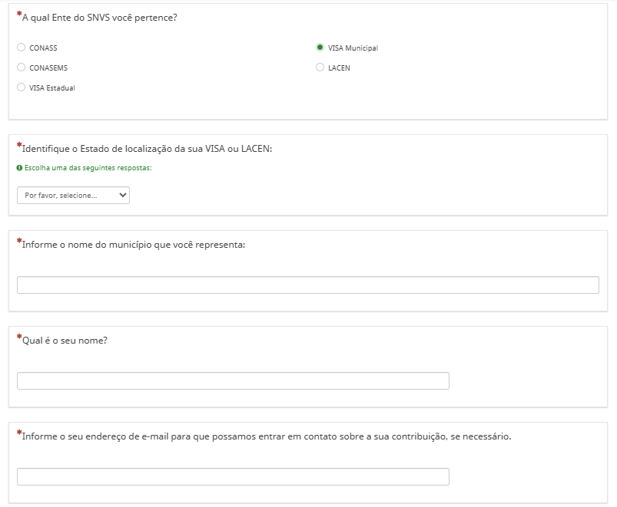
2ª ETAPA – CONSULTA À SOCIEDADE

Slide 22
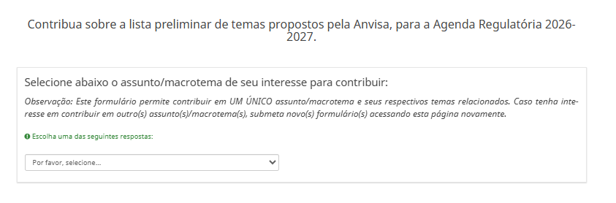
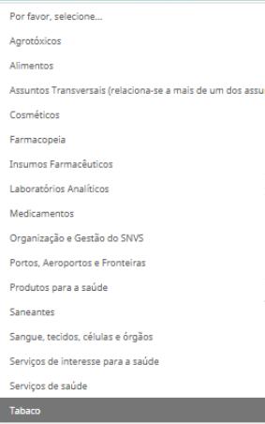
2ª ETAPA – CONSULTA À SOCIEDADE
2 - SELEÇÃO DO MACROTEMA QUE DESEJA CONTRIBUIR
Escolha um dos 16 assuntos de atuação da Anvisa em que deseja contribuir:
Agrotóxicos; Alimentos; Assuntos Transversais; Cosméticos; Farmacopeia; Insumos Farmacêuticos; Laboratórios Analíticos; Medicamentos; Portos, Aeroportos e Fronteiras; Produtos para a Saúde; Saneantes; Sangue; Tecidos e Órgãos; Serviços de Interesse para a Saúde; Serviços de Saúde e Tabaco.
Lembre-se que o formulário permite contribuir em apenas um assunto/macrotema por vez. Caso deseje contribuir em mais de um, basta submeter novos formulários.

Slide 23
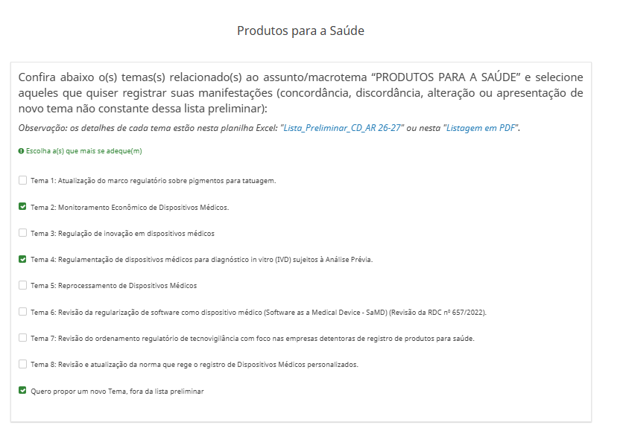
2ª ETAPA – CONSULTA À SOCIEDADE
3 - CONTRIBUIÇÃO SOBRE OS TEMAS DA LISTA PRELIMINAR E PROPOSIÇÃO DE NOVOS TEMAS
Na lista de temas preliminares relacionados ao assunto escolhido, marque todos os itens do seu interesse para registrar concordância, discordância, alteração ou, ao final da lista, sugestão de novo tema!

Slide 24
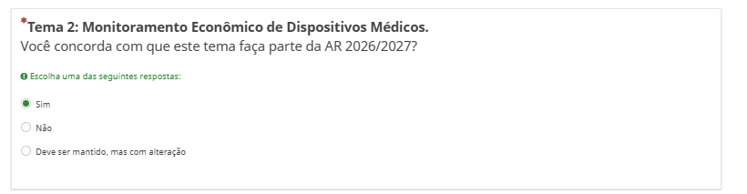
2ª ETAPA – CONSULTA À SOCIEDADE
3 – CONTRIBUIÇÃO SOBRE OS TEMAS DA LISTA PRELIMINAR (CONCORDÂNCIA)
Concordância reforça a importância da Anvisa tratar da regulação do tema na Agenda 2026-2027.

Slide 25
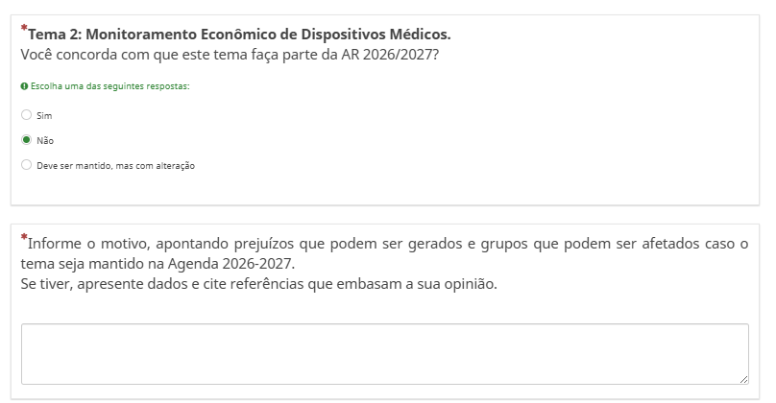
2ª ETAPA – CONSULTA À SOCIEDADE
3 – CONTRIBUIÇÃO SOBRE OS TEMAS DA LISTA PRELIMINAR (DISCORDÂNCIA)
Significa que você acha que não há necessidade de que a Anvisa trate esse tema na AR 2026-2027.
Apresente argumentos que demonstrem como sua manifestação é relevante.
Incluir dados e referências confiáveis (publicações científicas e relatórios técnicos de outros órgãos), ajuda também!

Slide 26
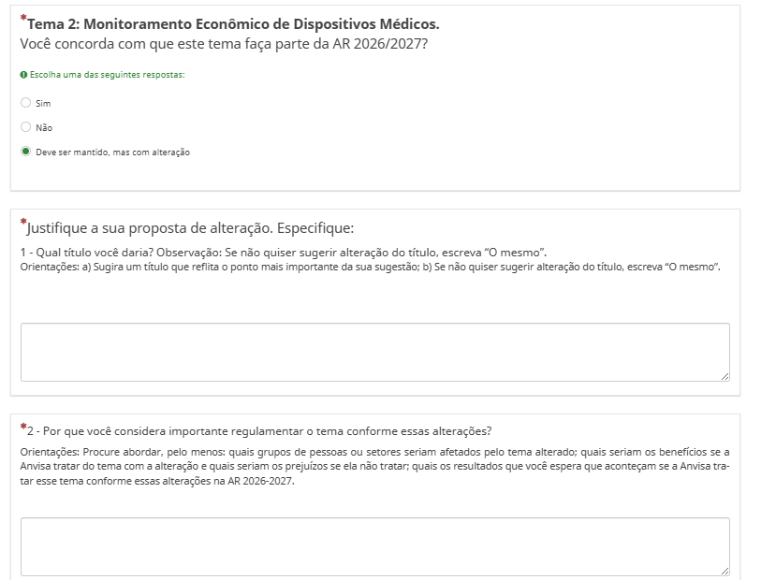
2ª ETAPA – CONSULTA À SOCIEDADE
3 – CONTRIBUIÇÃO SOBRE OS TEMAS DA LISTA PRELIMINAR (ALTERAÇÃO)
Sugira um título que aborde o ponto mais importante da sua proposta de alteração.
Apresente argumentos que embasem sua proposta de alteração. Por exemplo, informe quais grupos de pessoas ou setores seriam afetados pela alteração do tema conforme sua sugestão, quais seriam os benefícios se a Anvisa tratar do tema com suas alterações e quais seriam os prejuízos se ela não tratar.
Descreva os resultados que você espera que aconteçam se a Anvisa tratar esse tema com alterações na AR 2026-2027.

Slide 27
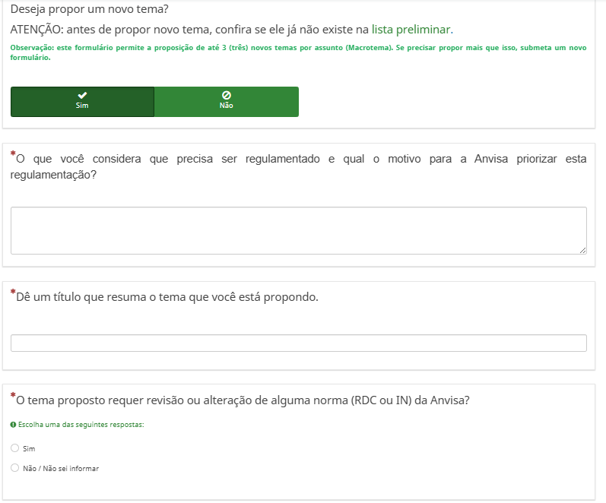
2ª ETAPA – CONSULTA À SOCIEDADE
3 – PROPOSIÇÃO DE NOVO TEMA
Antes de sugerir um novo tema, avalie com cuidado a lista preliminar: talvez o tema já esteja lá e só precise de alguma alteração.
Descrever detalhadamente os motivos que te levaram a propor um novo tema é importante para que a Anvisa possa analisar adequadamente sua proposta. Procure abordar, pelo menos: quais grupos de pessoas ou setores seriam afetados pelo tema proposto; quais seriam os benefícios se a Anvisa tratar esse novo tema e quais seriam os prejuízos se ela não tratar; quais os resultados que você espera com essa regulamentação.
Dados e referências confiáveis (tais como publicações científicas e relatórios técnicos de outros órgãos nacionais ou internacionais sobre o assunto) ajudam a estabelecer de forma objetiva a importância do tema sugerido.

Slide 28
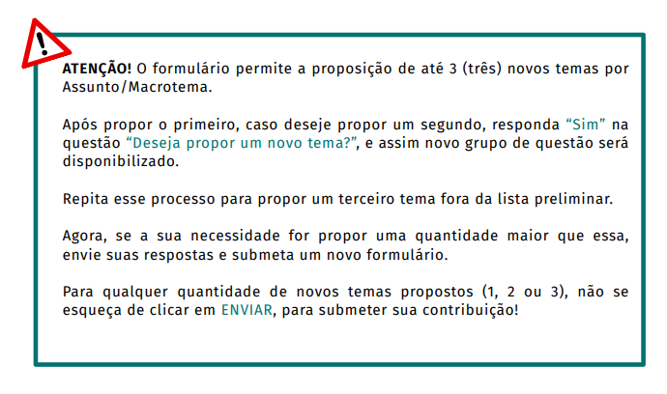
2ª ETAPA – CONSULTA À SOCIEDADE
3 – PROPOSIÇÃO DE NOVO TEMA

Slide 29
ETAPAS APÓS CONSULTA À SOCIEDADE
CONSOLIDAÇÃO DAS CONTRIBUIÇÕES
Extração e agrupamento das contribuições.
Abastecimento das planilhas de análise de contribuições.
ANÁLISE DAS CONTRIBUIÇÕES, PRIORIZAÇÃO E SELEÇÃO DE TEMAS
Método de priorização aplicado para a construção da Agenda é o RICE, acrônimo formado pelas iniciais das palavras Reach (Alcance), Impact (Impacto), Confidence (Confiança) e Effort (Esforço).
COMPOSIÇÃO E VALIDAÇÃO DA LISTA FINAL DE TEMAS
Após a priorização os temas são selecionados e é elaborada a LISTA FINAL DE TEMAS DA AGENDA 2026-2027.
Lista Final de Temas deve ser validada pelas Diretorias da Anvisa.
DELIBERAÇÃO DA AGENDA PELA DIRETORIA COLEGIADA
Previsão de aprovar a Agenda Regulatória 2026-2027 em Reunião da Dicol no início de dezembro de 2025.
Limite para aprovação da Agenda até 17 de dezembro de 2025, pois deverá integrar o Plano de Gestão Anual da Anvisa.

Slide 30
OBRIGADA!
Coordenação de Processos Regulatórios - CPROR
Assessoria de Melhoria da Qualidade Regulatória – ASREG
Gabinete do Diretor-Presidente - GADIP

